Slide 1
计 算 智 能
李翠华 ，曲延云，苏立超，陈蓉
办公室：海韵园 科研楼708/408室
电 话：2580098/2580133

Slide 2
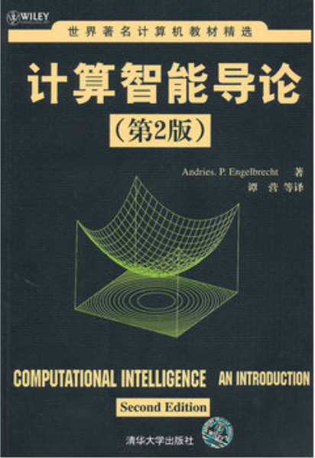
教 材
《计算智能导论（第2版）》
（世界著名计算机教材精选）
（南非）英吉布雷切特(Andries.P.Engelbrecht)著，
谭营，等译
清华大学出版社，2010年6月

Slide 3
教 材
N.J.Nilsson, Artificial Intelligence━A New Synthesis, Morgan Kaufmann Publishers,Inc. ,
中译本：人工智能，机械工业出版社，2000年10月 (有电子版,详见课件资源)
徐宗本，张讲社，郑亚林，计算智能中的仿生学：理论与算法，科学技术出版社，2003

Slide 4
George F. Luger, Artificial Intelligence
Structures and Strategies for Complex Solving
Fourth Edition
中译本：史忠植等译，人工智能
复杂问题求解的结构和策略，机械工业出版社，2004
史忠植课件网址：
http://download.cucdc.com/cw/73563.html

Slide 5
参 考 资 料
S.Russel and P.Norvig, Artificial Intelligence: A Modern Approach, Englewood Cliffs, NJ: Prentice Hall, 1995/1998
中译本：人工智能—一种现代方法（第二版），
人民邮电出版社，2004年6月
Thomas Dean and James Allen, and Yiannis Aloimonos, Artificial Intelligence, Theory and Practice,1996
史忠植，现代人工智能，中科院研究生教材，1998

Slide 6
参 考 资 料（续）
S.Kirkpatrick 等，Optimization by simulated annealing ,Science, 220(4598),1983
康立山等，非数值并行算法（第一册）——模拟退火算法，科学出版社，1994/1998
Goldberg D. E. , Genetic Algorithms in Search, Optimization, and Machine learning, Reading, MA: Addison Weley, 1989

Slide 7
参 考 资 料（续）
J.H.Holland, Adaptation in Natural and Artificial Systems, Ann Arbor: The Univ. of Michigan Press,1975
John R. Koza, Genetic Programming: On the Programming of Computers by Means of Natural Selection, The MIT Press,1992
杨行峻，郑君里，人工神经网络，高等教育出版社，1992

Slide 8
主要内容纲要
计算智能主要研究那些人比机器擅长的领域内的问题及其算法，机器学习是其重要的实现途径。本课程将学习下列主要内容： （1）现代搜索技术，包括启发式搜索、梯度搜索、模拟退火搜索、博弈搜索、极小极大搜索以及α- β剪枝过程等；（2）机器学习，包括机器学习的种类、模型及算法，如贝叶斯（Bayes）学习、支持向量机（SVM）、人工神经网络（包括人脑的基本特征、前馈网络、学习规则、多层前馈网络的反向传播（BP）学习算法、AdaBoost学习算法、随机森林分类算法、深度学习（Deep learning）等)；（3）模拟进化搜索与学习算法，包括生物进化过程、模拟进化原理与算法、模拟进化算法的典型执行策略（Genetic algorithm,Evolution stragies,Evolutionary programing）、模拟进化策略的改进途径、各种执行策略的比较和评注、模拟嫁接技术等；（4）群体智能算法，包括蚁群优化算法(Ant Colony Optimization，ACO)和粒子群优化算法 (Particle Swarm Optimization，PSO) ；(5) 不确定性知识推理：滤波、平滑、预测、寻找最可能的序列等问题，并给出详细的推理方法介绍：HMM模型和Kalman滤波器，动态Bayes网络及近似推理算法——粒子滤波等。

Slide 9
主要内容纲要（续）
补充机器学习内容：随机森林分类器，介绍决策树、随机森林、极值随机森林以及随机森林所采用的软投票和硬投票机制。 Adaboost是一种由弱分类器级联，构造一个强分类器的机器学习方法。介绍Adaboost算法时如何解决分类问题的：如两类问题、 多类单标签问题、多类多标签问题、大类单标签问题、回归问题等，怎样由弱分类器迭代训练成为强分类器。面向大数据分析的深度学习（Deep learning），分层训练：层内使用有监督学习，层间使用无监督学习。重点介绍非监督和逐层的预训练，使得在利用BP学习算法对网络进行全局优化之前，网络参数能达到一个好的起点，相当于得到一个离全局最优解较近的一个初始点，虽无理论保证，但大量的成功实践表明，预训练能较好地解决网络过拟合问题。DNN如何实现预训练和反向传播优化？探讨迁移学习算法能否有效地解决过拟合问题？介绍卷积层和池化层的功能机理，池化层能够提取平移不变特征，进一步探讨池化层能否进一步提取旋转不变特征？如能否嵌入SIFT特征提取模块？进而探讨深层网络（超过20层）的有效训练策略。

Slide 10
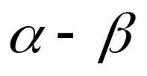
主要内容
绪论：
人工智能的诞生与发展历史，人工智能研究的主要问题，人工智能实现的根本途径，人工智能的现状与未来发展趋势，人工智能研究的新增长点—计算智能。
问题求解：
问题求解搜索技术，包括局部优化搜索算法，如爬山法、局部剪枝搜索，连续空间的局部搜索；启发式搜索；对抗搜索，如博弈中的优化决策--优化策略、极小极大值算法； 剪枝等。

Slide 11
模拟退火算法
模拟退火算法的思想比方法本身更为重要：模拟固体的退火过程，根据Metropolis准则，不仅接受优化解，还按转移概率接受恶化解，基于Metropolis迭代，完成随机优化搜索。要求学生掌握模拟退火算法的思想、算法、特性及其改进途径，会编程实现模拟退火算法。完成求解TSP问题的大作业。

Slide 12
模拟进化与遗传算法
模拟进化过程的思想比方法本身更为重要：与生物进化过程作类比，抽象出遗传算子，主要由繁殖（reproduction）、杂交（crossover）、变异（mutation）、选择（selection）等基本过程实现，根据“适者生存，不适者被淘汰”的自然法则完成优化（亦即进化）。要求学生掌握经典的遗传算法(genetic algorithms)及其实现技术细节，在此基础上了解演化策略(evolution strategies)和进化程序 (evolutionary programming)。熟悉模拟嫁接技术及其应用，开展一次专题讨论，完成求解TSP问题的大作业。

Slide 13
群体智能算法（1）
介绍蚁群优化算法(Ant Colony Optimization，ACO)和粒子群优化算法 (Particle Swarm Optimization，PSO)
蚁群算法是对自然界蚂蚁的觅食寻径方式进行模拟而得出的一种仿生算法。本章对蚁群优化算法作概述，详细介绍蚁群优化算法概念、算法模型和收敛性分析、算法实现的技术问题和应用领域等。介绍AS有三种版本：蚁密（Ant-density）、蚁量（Ant-quantity）和蚁环（Ant-cycle），要求会运用蚁群优化算法求解优化问题，并能熟练地编程序实现之。笔试重点。
练习：试用蚁群算法求解 0-1背包问题。

Slide 14
群体智能算法（2）
该章也介绍粒子速度的局部调整、全局调整以及综合调整策略，给出粒子的速度和位置更新方程，详细介绍基本PSO 的算法流程，画出其流程图，介绍收敛速度的改进、惯性权重因子的设置、模糊惯性权重(fuzzy inertia weight ) 法、压缩因子(const riction factor) 法 等改进方法，以及PSO算法的发展趋势及所存在的问题。PSO 算法简单易于实现，不需要调整很多参数，主要应用有神经网络的训练、函数的优化等，要求会用PSO 算法求解优化问题，并能熟练地编程序实现之。例如：练习题：用PSO算法求解Schaffe问题。笔试重点。

Slide 15
机器学习与人工神经网络
机器学习定义与示例、有监督学习、学习决策树、学习信念网络、最近邻算法、学习理论、普适问题、无监督学习、强化学习、学习神经网络，作为人脑的一个非线性模型，重点介绍人工神经网络，其中包括人脑的基本特征、大脑皮层的神经元结构及功能，通过类比介绍人工神经元模型—McCulloch-Pitts模型，亦称感知器（Perceptron），要求学生重点掌握前馈网络的基本结构、应用实例、Hebb学习规则、Delta规则以及BP学习算法及其改进策略。开展一次专题讨论，并完成求解TSP问题的大型作业。

Slide 16
支持向量机
支持向量机是解决分类问题的有效方法，是机器学习中一种重要的学习方法，有完备的统计理论作为其理论支撑。本章对统计学习理论进行一般性介绍，详细介绍最大间隔的线性分类器，以及基于核的支持向量机。其中，对线性可分情况、线性不可分情况分别提出了两种模型，对应的推广到基于核的支持向量机上。详细介绍支持向量机如何解决回归问题，以及支持向量机的实现技术。重点掌握最大间隔线性分类器及基于核的支持向量机相关理论，会应用。开展一次专题讨论。

Slide 17
LIBSVM
LIBSVM是台湾大学林智仁（Lin Chih-Jen）教授等开发设计的一个简单、易于使用和快速有效的SVM分类的软件包，不仅提供了编译好的可在 Windows系统下运行的可执行文件，还提供了源代码，便于改进和修改，可调参数少，提供了很多默认参数，能解决很多问题。网址为：
http://www.csie.ntu.edu.tw/~cjlin/libsvm/

Slide 18
贝叶斯网络与不确定性知识推理
贝叶斯网络是解决不确定性知识表示与推理的重要工具。本章介绍基于信度的不确定性知识表示，对知识的推理则用Bayes网络来解决。详细介绍Bayes网络的特点及其构造，以及Bayes网络的精确推理和近似推理，其中，近似推理中着重讲解了以下方法：直接采样、拒绝采样、似然加权、MCMC（Markov chain Monte Carlo）等。要求掌握Bayes网络的精确推理方法和近似推理方法，会根据网络图进行计算。关于时间的概率推理，主要介绍解决动态世界的不确定知识推理，详细介绍以下关于时间的概率推理任务：滤波、平滑、预测、寻找最可能的序列等问题，并给出详细的推理方法介绍。还介绍动态Bayes网络的两种特殊网络模型：HMM模型和Kalman滤波器，以及一般的动态Bayes网络，及近似推理算法——粒子滤波。要求掌握四种推理任务的计算、HMM中改进的前后向算法，以及粒子滤波算法。笔试重点和难点。

Slide 19
随机森林分类算法
随机森林是一种高效且具有高区分度的分类器，它在获得较高的分类精度的同时，具有训练时间短，分类速度快等特点，适用于大样本数据的学习分类问题。随机森林是一类组合分类器，它于2001年由Leo Breiman提出，组成随机森林的基础分类器称为决策树，将从基础分类器——决策树出发，逐步引出随机森林的概念及内涵。介绍决策树、随机森林、极值随机森林以及随机森林所采用的软投票和硬投票机制。开展一次专题讨论。

Slide 20
Adaboost学习算法
Adaboost是一种迭代算法，其核心思想是针对同一个训练集训练不同的分类器(弱分类器)，然后把这些弱分类器级联起来，构成一个更强的最终分类器(强分类器)。其算法本身是通过改变数据分布来实现的，它根据每次训练集之中每个样本的分类是否正确，以及上次的总体分类的准确率，来确定每个样本的权值。将修改过权值的新数据集送给下层分类器进行训练，最后将每次训练得到的分类器最后级联起来，作为最后的决策分类器。围绕着Adaboost算法如何解决分类问题：如两类问题、 多类单标签问题、多类多标签问题、大类单标签问题、回归问题等展开学习。完成一个大型作业。

Slide 21
深度学习（Deep learning）
面向大数据分析的深度学习（Deep learning），分层训练：层内使用有监督学习，层间使用无监督学习，介绍卷积层和池化层的功能机理，池化层能够提取平移不变特征，探讨池化层能否进一步提取旋转不变特征？如能否嵌入SIFT特征提取模块？DNN如何实现预训练和反向传播优化？探讨迁移学习算法能否有效地解决过拟合问题？重点介绍非监督和逐层的预训练方法，在利用BP学习算法对网络进行全局优化之前，使网络参数能达到一个好的起点，相当于得到一个离全局最优解较近的一个初始点，虽无理论保证，但大量的成功实践表明，预训练能得到更好的解。进一步探讨深层网络（超过20层）的有效训练策略。开展一次专题讨论,完成一份相关学习研究报告。

Slide 22
软计算及其应用研究进展（讲座式）:
内容包括： Neurocomputing、Fuzzy Computating、Evolutionary Computing、Hybrid intelligent systems (including neural expert systems,Fuzzy Neural Systems, Evolutionary neural networks,fuzzy evolutionary systems)

Slide 23
基本要求
结合课程学习，穿插主题讨论5-6次，需要做一些作业，其中包括5-6个大型作业/实验，要求交书面报告及实现程序，以锻炼书面表达能力和动手解决问题的能力，为科研做准备。
考试方式：大型作业+闭卷考试

Slide 24
关于专题讨论（1）
研究生教学已经不仅限于纯粹知识的传授，还要兼顾查阅文献的能力、自主获取知识的能力包括知识的归纳总结、文字表述以及口头表达能力的培养。大家要努力成为学习的主人，在学习过程中要起主体作用。主体性教育是素质教育思想的核心，在教育教学中以教育者为中心，还是以学习者为中心，被认为是传统教育思想与现代教育思想的一个重要分水岭，以学习者为中心的教育主体观正在逐步形成。为了有效地组织、调动大家的学习积极性、主动性，拟适时开展专题讨论。

Slide 25
关于专题讨论（2）
开展专题讨论正是以学生为中心，充分发挥学生主体作用的一种较好的形式。为了增强效果，我们将提前选择并布置主题，给大家留出充足的准备时间，查阅相关资料，归纳思考，提出问题，届时将分专题指定主持人，主持人须事先作认真准备，讨论之前先就该专题作一般性介绍，引导大家讨论，最终解决问题，完成大型作业。

Slide 26
精心设计大型作业
科研训练是研究生培养的重要内容之一，在研究生课程教学中，作业是不再像本科生那么多，但题目要稍大一些，特别需要配合一定数量的大型作业进行科研能力的训练，这些大型作业需要精心设计，太深了大家做不出来，太浅了大家又没有兴趣，一般是介于普通作业和科研课题之间，也可能就是几年前的一个小型科研题目，与本科生的课程设计相比，研究生的大型作业更偏重于科研。大型作业的作用就好比在课本知识和实际科研之间的沟堑中再打上几个桩子，期望同学们能够籍此逾越鸿沟，顺利进入科研阶段。

Slide 27
设计难度适中的大型作业
对大型作业作如下要求：
● 给足分析思考问题以及做实验的时间，但要限定完成时间，如：2-3周完成；
● 同学们要广泛而有针对性地查阅文献；
● 按时写出研究实验报告，内容包括：问题描述、思路分析、用到的基本理论与方法、具体算法、基本流程、程序、实验结果、分析与比较以及体会、结论和总结。
● 将研究实验报告作为记录平时成绩的重要依据，并记入最终成绩。

Slide 28
大型作业的重要作用
完成大型作业的过程是对整个科学研究过程的模拟训练，涉及到查阅资料、分析思考问题、解决问题的整个过程，同时也对文字表述，实验数据的归纳、整理以及结果的分析比较等综合能力进行了有效地训练。

Slide 29
前 言
先从人工智能（Artificial Intelligence,简称AI）讲起。AI的发展，带动了许多重要领域的发展，如机器视觉（Machine Vision）、机器学习(Machine Learning)、机器演化 (Machine Evolution)等，其中有的作为人工智能的研究分支，有些作为新的研究领域，不断发展壮大，人工智能的许多思想都被吸收到计算机科学研究领域，并被广泛应用于专家系统、自然语言处理、人-机交互、信息检索、图形/图像处理、模式识别、数据挖掘（Data mining）以及机器人等领域。

Slide 30
1. What is AI ?
广义地来说，AI就是用机器或系统来实现人类的智能行为，这些智能行为包括感知、推理、学习、交流以及对复杂环境的分析和反应。
AI的工程目标：开发一种像人类一样做事情的机器，或者还能做得更好一点；
AI的科学目标：是让机器能够理解不管是由机器、人类或者其它动物所产生的行为。

Slide 31
2. Can machines think ?
AI是在不停的论战中发展的，焦点问题是“机器能不能思考？”
围绕着这个问题的回答，1950年图灵 （ Turing ）设计出了图灵试验（Turing test）,当时图灵就意识到，对问题“机器是否能思考”的回答取决于我们怎样定义“机器”和“思考”。Nilsson认为还应该加上“取决于怎样定义‘能’ ”。

Slide 32
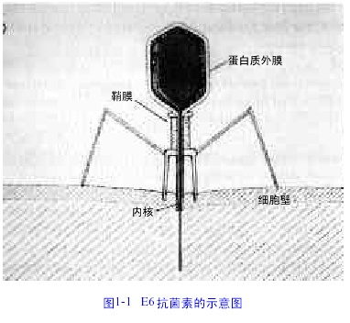
E6抗菌素就像一个能灭菌的机器—由蛋白质构成的机器。

Slide 33
进一步联想，如果把人类也定义成机器—由蛋白质所构成的机器的话，那么可以断言“机器能思考”！但在人工智能领域，人们更多地所关心的是由硅片（silicon）构成的机器能不能思考？多数人持否定态度。Think是一个最难区分其含义的词，人们多借助于图灵试验来检验，是否通过图灵试验就可以认为某机器（或系统）是否具有智能。

Slide 34
图灵试验
图灵 最早是通过游戏的形式来描述的：游戏由三人来玩，一男（A）、一女（B）和一名询问者（C）（性别不限）进行(如下图所示)。询问者与其他两人隔离开来，只能通过电传打字机联系。在游戏中，询问者的目的是分辨两人的性别。开始，他只知道两人的称呼X、Y，最终，他需要在“ X是A，Y是B”或者“X是B，Y是A”中选择答案。询问者允许问A和B以下问题：
C：X能告诉我你的头发的长度吗？
如果X是A，那么他必须回答。游戏中，A的任务是尽力干扰C以使其判断错误。···
而B的任务则是帮助询问者。···
现在我们提出这样一个问题：一个机器代替游戏中的A会如何？询问者会依然像当游戏由一男一女进行时一样经常判断错误吗？这些问题代替了最初的问题：机器能思考吗？
图灵试验通常简化为一个机器企图使人类提问者确信它是一个人。若能欺骗大量的人类提问者，则认为该机器具有智能—机器智能。

Slide 35
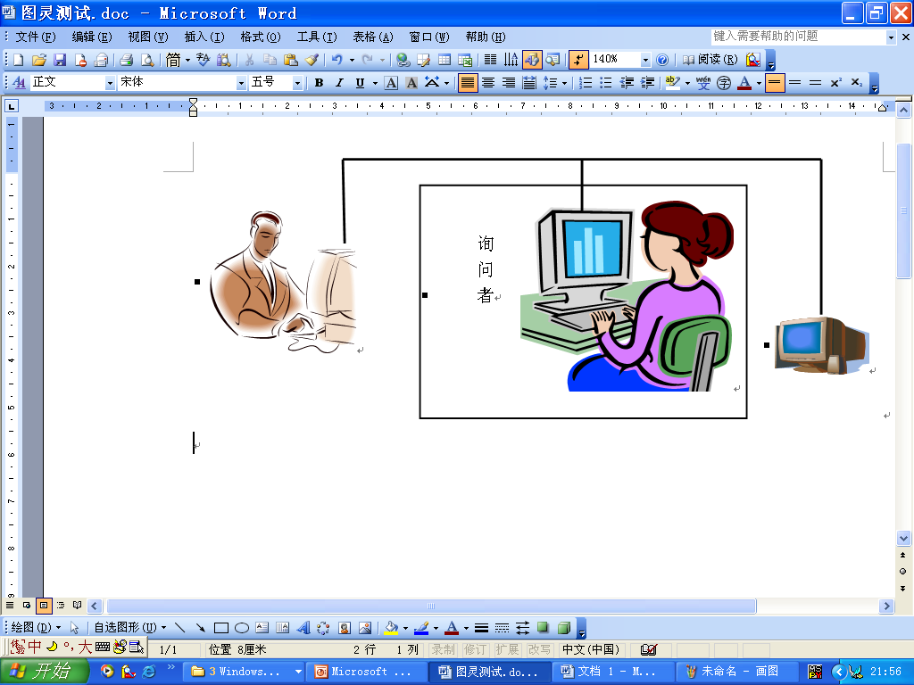
图1-1 图灵试验

Slide 36
AI的两类代表性研究方法介绍(详见讲稿P.5):
一类是符号处理方法（Symbol-processing approaches）,也称为“符号主义”，属于古典AI，自上而下（Top-down）的设计方法；
另一类是子符号的（Subsymbolic),也称为“连接主义”，由底向上（Bottom-up）的设计风格。
习题：P.11 1.3
课外：查阅搜集图灵试验的问题库。

Slide 37
人工智能有着极其诱人的目标，也取得过不少令人鼓舞的成就，然而也遇到过许多波折，”人工智能走什么路的问题“一直未能解决好。很长时间一直是”仿人“，完全模仿人类智能，然而，这种机械模仿的结果就像完全模仿鸟类的飞机飞不起来一样。

Slide 38
深蓝，DEEP BLUE 系统
1997年5月11日，IBM开发的程序名为“深蓝，DEEP BLUE”，击败了象棋冠军卡斯帕罗夫（Garry Kasparov）,六局比赛的比分为3.5:2.5。
深蓝系统虽能击败世界冠军，但是否可以断定其具有智能呢？再如机器人足球赛，场上反应聪敏，但并不具备真正的智能，只是遵循人的意志，在程控下完成一定的智能性任务罢了。

Slide 39
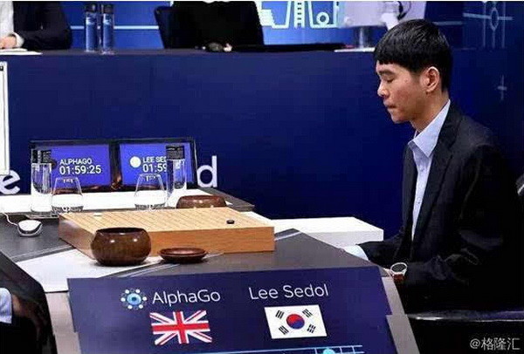
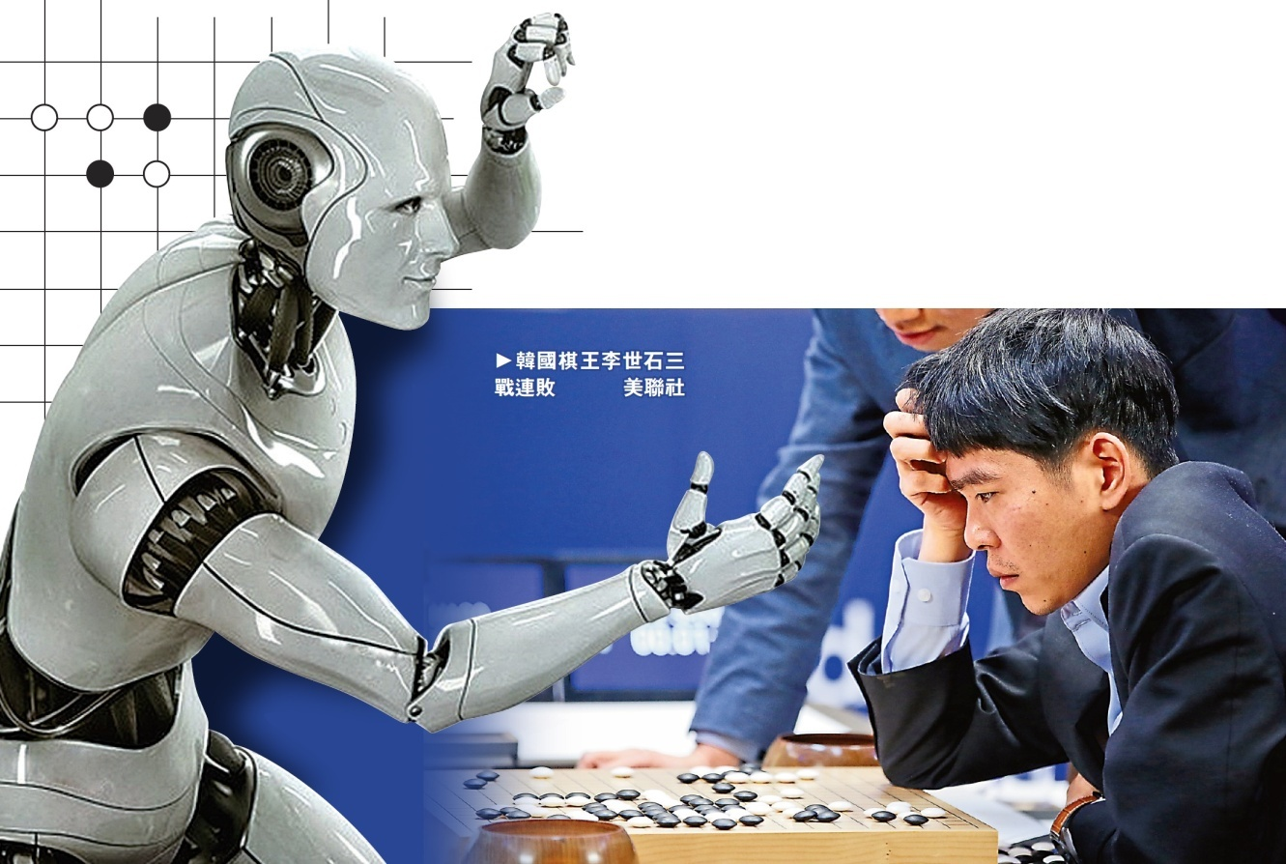
AlphaGo VS 李世石

Slide 40
AlphaGo VS 李世石
2016年3月21日开始的谷歌人工智能AlphaGo与李世石的五局人机大战落下帷幕， AlphaGo最终以4:1大比分战胜李世石，人们对于AlphaGo的好奇心被推向了高潮 。AlphaGo来自英国人工智能小公司DeepMind，在2014年被Google收购。 AlphaGo的胜利引爆了DNN这一概念，面对大数据，深度学习神经网络（DNN）已经被应用到非常多的领域， DNN能够有效地从大量有标签数据中分层提取数据的特征信息，充分挖掘数据的内在属性和有价值的表征数据，具有十分优越的识别与分类效果。

Slide 41
紫光之星
2004年6月8日在中国棋院，诸晨对紫光之星，诸晨在领先一兵的情况下，走成和棋势，但后因急于求胜而输棋；诸晨一反常态，表现过于急噪，归结为她身怀六甲；
6月12日第二局，紫光之星弃象吃马，大战33个回合，诸晨认输。
在媒体的炒作下，又创造了一次机器系统的辉煌。

Slide 42
“仿人”向“拟人”转变
清华大学的张钹、李衍达等院士提出倡议：人工智能应由“仿人”向“拟人”方向转变，所遵循的指导思想是：研究和总结人类思维的普遍规律，用计算机去模拟它，这就是所谓的“拟人”化研究思路。
人工智能是一门开放性、综合性、多学科渗透的交叉学科，并已催生了一门新学科：认知科学，专家们预言，认知科学将成为像物理学一样的大学科。

Slide 43
预期目标
预期学完这门课程，可使大家对计算智能与机器学习的基本概念有一个比较清晰地理解，掌握一些基本方法，并能独立从事基于知识（Knowledge-based）和学习的智能系统及其软件环境的研究与开发，并结合自己的专业，开展一些相关的研究工作。

Slide 44
第一章 绪 论
人工智能技术中最活跃的三个领域：
智能机器人
模式识别
专家系统
本章主要介绍人工智能的概念及其发展史。

Slide 45
§1.1 人工智能概念的提出
英国数学家图灵（A.M.Turing）24岁（1936）时提出了一种理想的计算机的数学模型—图灵机，1945年他接着发表了《计算机与智能》，在该文的影响下，很多学者就试图用机械的、电子的、光学的或生物的器件制造一种装置或机器来模仿人类的智能，因此，人工智能又称机器智能。1956年正式提出人工智能概念。

Slide 46
达特莫斯（Dartmouth）会议
1956年夏季，由当时的青年数学助教麦卡锡（J.McCarthy,后为斯坦福大学教授）、哈佛大学的青年数学家和神经学家明斯基（M.L.Minsky,后为麻省理工学院教授）、IBM公司信息研究中心负责人洛切斯特（N.Lochester）以及贝尔实验室信息部数学研究员香农（C.E.Shannon）四人共同发起，邀请IBM公司的莫尔（T.Moore）和赛缪尔（A.L.Samuel）、麻省理工学院的

Slide 47
Dartmouth会议（续）
塞尔夫利奇（O.Selfridge）和索罗孟夫（R.Solomonff）以及兰德（Rand）公司和卡内基（Carnagie）工学院的纽厄尔（A.Newell）和西蒙（H.A.Simon）共十名青年学者，分别从事数学、医学、心理学、信息科学和计算机科学研究，他们聚集在美国达特莫斯（Dartmouth）大学，举办了为期两个月的夏季学术讨论班，共同探讨用计算机模拟人类智能行为的问题—机器智能问题。

Slide 48
Dartmouth会议（续）
会上，经麦卡锡提议，正式提出了人工智能（Artificial Intelligence,缩写为AI）概念。
从此，人工智能便作为一门独立的学科，迅速发展起来。之后，很长时间，人们一直在探索着“人工智能走什么路的问题”，关于人工智能的严格定义更是众说纷纭。

Slide 49
人工智能的定义
1981年，巴尔（A.Barr）和费根鲍姆（E.A.Feigenbaum）从计算机科学的角度给出了人工智能的定义：
人工智能（AI）属于计算机科学的一个分支，旨在设计智能性计算机系统，具体地说，是参照人类在自然语言理解、学习、推理、问题求解等方面的智能行为，来设计相应的机器系统，并力求呈现出与之相类似的特征。

Slide 50
不管人工智能是否属于计算机科学的范畴，但至少计算机是迄今为止模拟人类智能的最有利工具。让计算机来执行本来要由人类的高级心理活动才能完成的任务，是人工智能研究的焦点所在。
高庆狮院士认为：人工智能主要研究人比机器做得好的领域内的问题（包括模型、算法和实现技术）。
具体研究内容及领域举例？……

Slide 51
§1.2 早期的人工智能研究
自1956年正式提出“人工智能”概念以后，当年就在人工智能的研究上取得了两项重大突破。一项是由Newell和Simon的心理学研究小组研制的逻辑推理系统LT(The Logic Theory Machine)，模拟人类用数理逻辑证明定理的过程，采用分解、代入、替换等规则，证明了怀特海（A.N.Whitehead）和罗素（B.A.W.Russell）合著的《数学原理》中的38个定理，被认为是用计算机模拟人类高级思维活动的一个重大成果，也是人工智能研究的真正开端。另一项是由Samuel

Slide 52
早期研究（续）
研制的西洋跳棋程序，模拟棋手，可以向下看几步棋，特别具有自学习、自组织、自适应能力，能在下棋过程中积累经验，不断提高棋艺，1962年还击败了美国一个州的跳棋冠军。
1958年，麦卡锡发明了一种表处理语言LISP (for list processing language),可以方便地进行符号运算，曾武装了一代人工智能专家，一度成为人工智能的重要编程工具。

Slide 53
机器翻译的墓碑
自然语言的机器翻译也是人工智能的早期研究方向之一。人们原以为只要借助于一个双向词典和某些语法规则，就可以实现自然语言之间的互译问题。结果却不是这样，美国曾投入2000万美元所研制的机器翻译系统翻译出来的文字却阴差阳错，著名的例子是将英语句子“The spirit is willing but the flesh is weak”（心有余而力不足）译成俄语再译回来竟变成了“The wine is good but the meat is spoiled”(酒是好的，肉变质了)。因此，人们认为美国花2000万美元为机器翻译立了一块墓碑。

Slide 54
机器翻译的难点
自然语言的机器翻译难点在于语意理解，语意还与语调、语境等关系密切，还有很多习惯表达，如“中国队大胜美国队”与“中国队大败美国队”，不管用“胜”还是用“败”都是中国队胜了美国队，这一点连美国“人”都弄不清楚，更何况机器！

Slide 55
人工智能的早期研究一度陷入低谷
由于人们忽视了现实世界的复杂性和问题的多样性，AI的早期研究只能停留在实验室里进行。因为解决不了实际问题，IBM公司曾一度取消了有关人工智能研究的所有立项；英国政府也采纳了一份指责“人工智能研究不是骗局，至少也是庸人自扰”的综合报告，所有研究几乎被一笔勾销，人工智能研究一度陷入低谷。

Slide 56
§1.3 专家系统的出现及发展
人类之所以有智能，是因为有知识，可以说智能的核心是知识（通过学习获得），智能便是指运用知识解决问题的能力。毫无知识基础的能力属于本能，低级动物也具备，不算智能。所谓专家系统，是运用以规则形式编码的知识完成通常由人类专家完成的任务。基于知识的专家系统（Expert System,缩写ES）是1965年由斯坦福大学的教授费根鲍姆创立的人工智能研究的一个新领域。

Slide 57
§1.4 知识工程
费根鲍姆于1977年召开的国际人工智能联合会议（IJCAI）上提出了知识工程（Knowledge Engineering）概念。知识工程综合了科学理论、工程技术和方法论三个方面的因素，研究专门知识的获取、形式化手段和计算机实现技术，为研制基于知识（ Knowledge -based）的各类人工智能应用系统提供了一般方法和基本工具。

Slide 58
§1.4 人工智能的发展趋势
知识的获取、表示、更新与推理、大型知识库的组织与维护、新一代逻辑处理机制等
多功能感知技术
因特网上基于内容的检索（Googel之外）
多媒体知识挖掘
自主导航系统：导引头系统、机器人视觉系统、智能辅助驾驶系统

Slide 59
AI发展趋势(续)
智能交通（与物联网相关的感知及互联技术）
智能小区
海洋感知与可视化
基于认知科学的计算智能新算法
情感计算
智慧地球、感知中国、城市计算（北斗应用）
人比机器擅长领域内的重大基础问题和关键技术
大数据分析、深度学习

Slide 60
未来智能化的计算机系统
主要用于智能化的可视计算、事物处理、信息管理、信息分析与服务。具有高速度和可视化计算能力，具有对海量异构复杂数据进行存取与分析能力，具有有效灵活的推理与机器学习能力，具有以语言、文字、图形/图象为界面的和谐的人机交互能力，具有方便有效的智能化软件开发能力等这样的计算机信息系统将成为促进社会经济发展的重要基础。

Slide 61
麦卡锡重新为AI命名
几十年后，在一次谈话中，有人问麦卡锡如果现在重新为AI命名的话，将用什么名称，麦卡锡说：可能会用
Computational Intelligence
计算智能
详见采访材料

Slide 62
人工智能研究的贡献
人工智能研究的最大贡献是：只要将经验知识告诉计算机，计算机就能做，不一定要事先建立数学模型。
可以给计算机赋予一些学习能力，互联网上有大量的知识资源，自主学习能力很有用。

Slide 63
第一章 结束
谢 谢 大 家！

